Slide 1
保密法学理论与实践
中山大学计算机学院/国家保密学院
韦宝典
weibd@mail.sysu.edu.cn

Slide 2
文科课程？理科课程？
Notes:
这个课是文科性质的课程，我理解文科主要是讨论文化的内容。大家在计算机学院这样的理工院系，其实也需要有点人文素养，了解一些中西方文化，拓展一些知识面，成为高素质的全面发展的文化人。古代中西方文化都共有的一个内容是关于妖魔鬼怪的传说。我们中国自己的，大家可能多少还是比较了解的。西方，象古希腊古罗马的神话传说中的一些著名人物，想来大家也有些了解吧。我们来看其中几个，可能跟我们这个法学课相关的。我会提问一下，这些人物对应我们中国神话中的哪些角色。大家比较一下。
天帝宙斯 法律之神、秩序之神 维持着天地间的秩序 VS玉皇大帝
天后赫拉 VS王母娘娘
智慧女神雅典娜 在雅典创立人类的第一座法庭 普罗米修斯曾与智慧女神雅典娜共同创造了人类，普罗米修斯负责用泥土雕塑出人的形状，雅典娜则为泥人灌注灵魂 VS女娲造人
盗火者提坦神 普罗米修斯
太阳神 阿波罗 法规之神，人们认为他解释了宗教律令
正义女神朱斯提提亚（Justitia）
爱神 维纳斯
小爱神 丘比特
月亮女神 狩猎女神 阿尔忒弥斯
战神 阿瑞斯

Slide 3
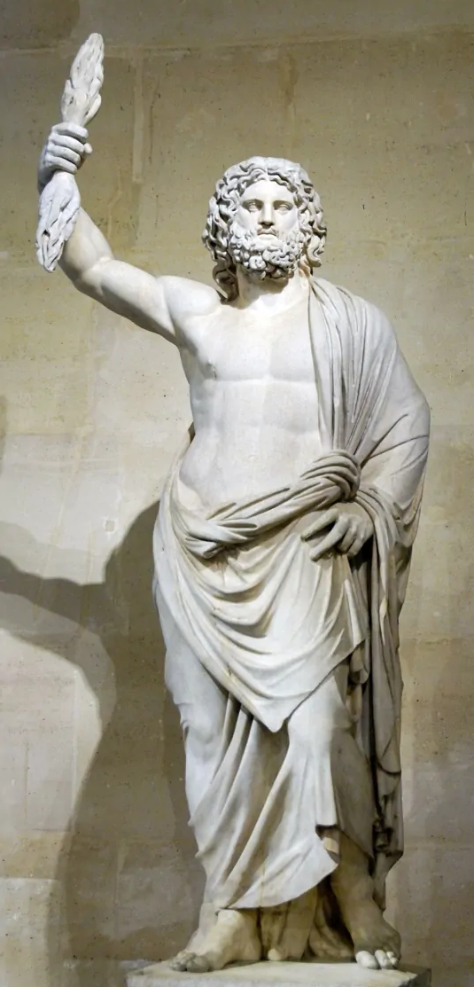
宙斯Zeus
Notes:
天帝宙斯 、法律之神、秩序之神 维持着天地间的秩序
宙斯（古希腊语：Ζεύς、希腊语：Δίας、英语：Zeus），是古希腊神话中的第三代神王，统治世间万物至高无上的天神，奥林匹斯十二主神之首。是希腊神话中最伟大的神。罗马神话中对应宙斯的神祇是朱庇特（Jupiter或Jove）。以雷电为武器，维持着天地间的秩序，公牛和鹰是他的标志；守护的星座是射手座。 1.宙斯，天帝、全知全能之父、法律之神、秩序之神、最强之神、众神之王
宙斯被称为“众神之王”或“奥林匹斯之王”，同时也是天空与雷电、乌云之神。当他心情好的时候，天上就阳光明媚、晴空万里。愤怒时，天空就会乌云密布、电闪雷鸣。 ^{[1]}
古希腊人及罗马人崇拜宙斯，在神话里将宙斯说成是自己的祖先，奥林匹斯的许多神祇和许多希腊英雄都是他和不同女子生下的子女。
至高无上的主神宙斯有多少个老婆
宙斯是整个宇宙的统治者，位高权重的同时又风流成性。他有七位妻子，其中不乏他的姑姑、姐姐和姨妈。那么，宙斯的老婆都有哪些呢？接下来，让我们一起来看一下宙斯的老婆。
墨提斯
原始智慧女神
墨提斯是宙斯最早的妻子，也是智慧的化身。正是墨提斯向宙斯提出诱使宙斯之父喝下呕吐药的计策，才使宙斯成功地救出了自己的兄弟姐妹。后来，当墨提斯怀孕之时，宙斯担心其父的诅咒应验，就将墨提斯吞下了肚子。
忒弥斯
法律和正义的象征
正义女神忒弥斯，十二泰坦之一，按辈份是宙斯的姑妈。宙斯找忒弥斯的实用意义也很明显，正义是通用于神界、冥土、凡间的铁律，谁能够裁决事情正义，谁就相当于拥有了司法权。忒弥斯大概过于理性，感性神经不发达，后来宙斯和赫拉正式结婚，她没有流露出任何不满。
欧律诺墨
希腊神话中的三千海洋女仙之一
欧律诺墨嫁给宙斯后，生下了美惠三女神，她的女儿虽然不像姐姐墨提斯所生的女儿雅典娜那样有名，但在希腊神话中，美惠三女神却是体现着人生的全部美好，是光辉、激励和欢乐的代表。
德墨忒尔
司掌农业的谷物女神
通过德墨忒尔，宙斯在凡间确立了季节的更替，从此人类就不能像黄金时代一样，可以不劳而获的等谷物自动生长出来的，他们要耕耘收获，要等待枯荣轮回。从此，人类就要向众神祈求丰产，丰收之后，还要记得感恩。
谟涅摩叙涅
司记忆、语言、文字的女神
宙斯搞定了记忆女神，这就可能意味着他能篡改人们的记忆，从而留下对自己有利的记录。宙斯和谟涅摩叙涅生下了九个缪斯女神。缪斯女神掌管文艺，讲述神界历史、歌颂宙斯神权的吟游诗人要靠她们赐予灵感。
勒托
希腊神话中的暗夜女神
勒托是提坦神科俄斯与福柏的女儿，天神乌剌诺斯和地神该亚的孙女；她的出生地据说是科斯岛。勒托与奥林波斯教的主神宙斯结合，生育了两名主要神祇，即孪生姐弟阿耳忒弥斯与阿波罗。
赫拉
众神中地位及权力最高的女神
赫拉是宙斯唯一合法的妻子，被称为天后。赫拉在众神间的地位仅次于宙斯，同样是尊贵非凡的。她负责着婚姻和家庭，也许正是因为如此，赫拉的性格泼辣而善嫉，但对家庭却极度忠贞

Slide 4
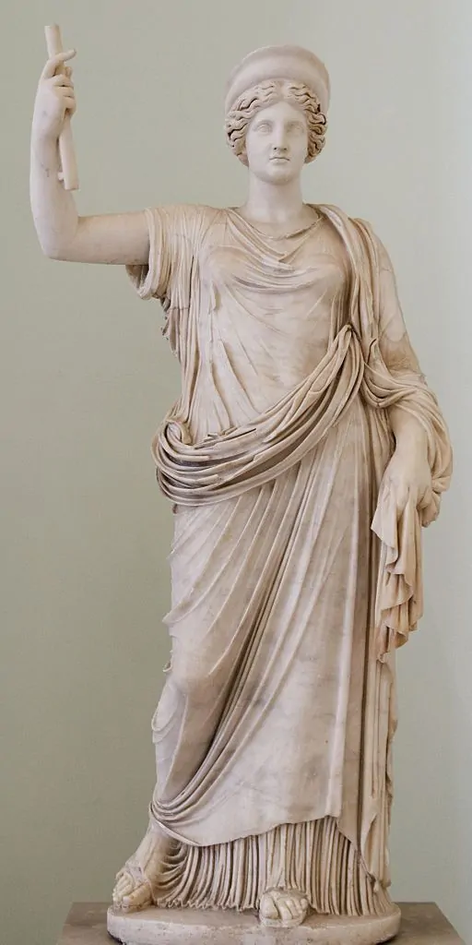
赫拉Hera
Notes:
天后赫拉
赫拉（希腊语：Ἥρα、英语：Hera），是古希腊神话中的第三代天后，同时也是婚姻与生育女神、奥林匹斯十二主神之一。第二代神王神后克洛诺斯和瑞亚的女儿，与宙斯分享权力的共治者，宙斯的姐姐和第七位妻子。她和宙斯共同育有赫菲斯托斯、阿瑞斯、赫柏和厄勒梯亚。罗马神话中与之对应的是天后朱诺。
她的名字在古希腊语中为“贵妇人”、“女主人”、“高贵的女性”的意思。古希腊诗人—赫西俄德的著作《神谱》中则把赫拉称为“脚穿金鞋的赫拉（gold-shod Hera）”；在荷马史诗中，她被称为“白臂女神赫拉（white-armed goddess Hera）”、“金座女神赫拉（golden-seated goddess Hera）”以及“牛眼睛的天国王后（ox-eyed Queen of Heaven）”，形容坐在黄金宝座上的天后赫拉异常美丽，拥有一双炯炯有神和洞察一切事物的大眼睛，臂膀洁白如百合，一头秀美的卷发从王冠下边泻出，流露出威严而安详的神情。

Slide 5
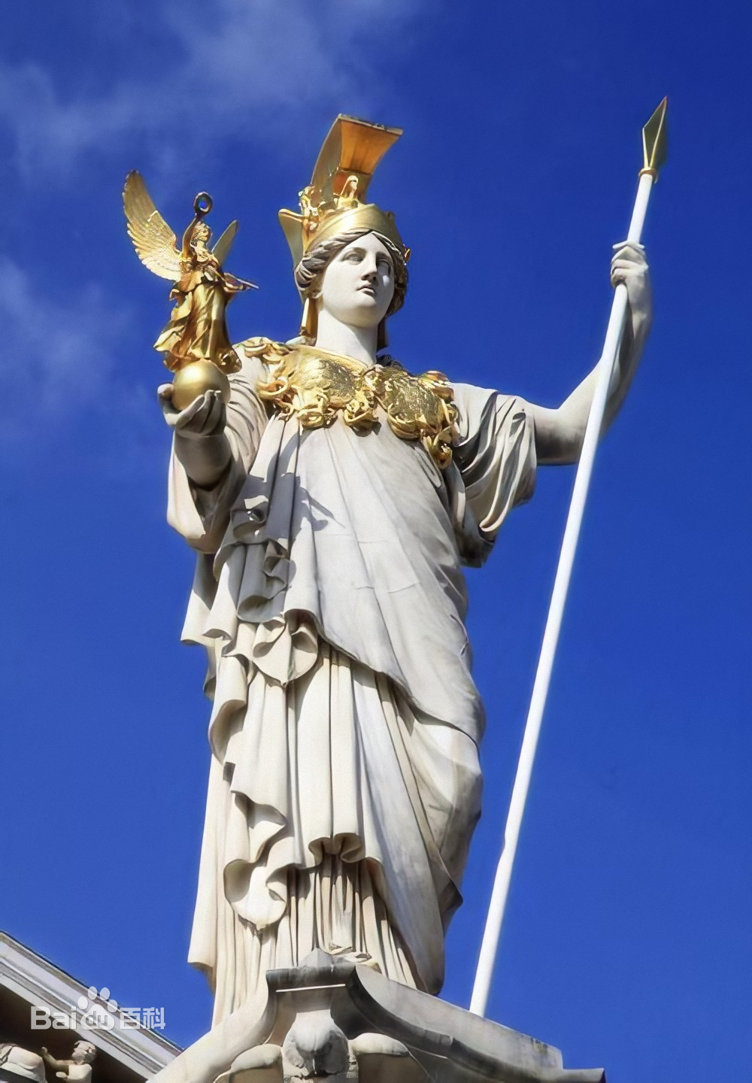
雅典娜Athena
Notes:
智慧女神雅典娜 在雅典创立人类的第一座法庭
雅典娜（希腊语：Ἀθήνη、英语：Athena），也称帕拉斯·雅典娜，是古希腊神话中的智慧女神，奥林匹斯十二主神之一。同时也是艺术女神、纺纱工艺的女神。密教祷歌称她为“创始艺术的”。她传授纺织、园艺、陶艺、畜牧等技艺，绘画、雕塑、音乐等艺术给人类。她亦是军事策略的女神。航海、农业、医疗的保护神。法庭、秩序的女神，她创立人类的第一座法庭。

Slide 6
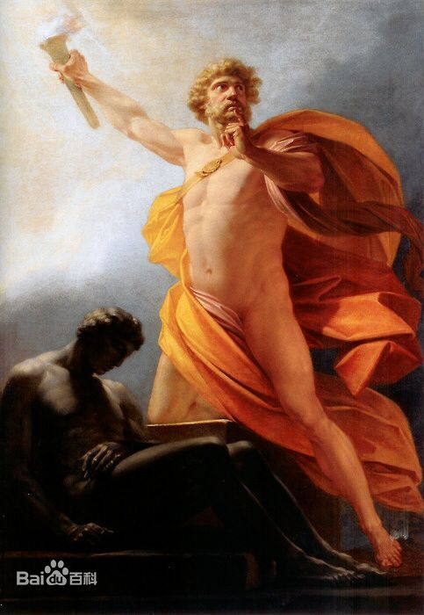
普罗米修斯Prometheus
Notes:
盗火者提坦神 普罗米修斯
普罗米修斯（古希腊语：Προμηθεύς、英语：Prometheus，名字的含义是“先见之明”），是古希腊神话中泰坦一族的神明之一，他是地母盖亚与乌拉诺斯的儿子伊阿珀托斯与克吕墨涅所生，和厄庇墨透斯是兄弟。
普罗米修斯曾与智慧女神雅典娜共同创造了人类，普罗米修斯负责用泥土雕塑出人的形状，雅典娜则为泥人灌注灵魂，并教会了人类很多知识。普罗米修斯还反抗宙斯，将火种带到人间。 ^{[2]}
普罗米修斯是古希腊神话故事中的提坦神（提坦神是西方古希腊神话中的神，曾统治世界，但后来被宙斯家族打败并取代。在古希腊神话中，提坦神是宙斯家族的统治者。古希腊神话是西方文明之一，流传至今的故事，虽然都是虚构的，但其中蕴含的道理是值得学习的。提坦神,希腊神话中先于奥林波斯众神的古神,一般指天神乌拉诺斯和地神盖亚所生的奥克阿诺斯、伊阿佩托斯、瑞亚、忒弥斯、谟涅摩辛涅和克罗诺斯等12个子女。），是最具智慧的神明之一，也是泰坦十二神伊阿佩托斯与克吕墨涅的儿子。他创造了人，同时仿造音神，终于使人类发出声音来，而且教给人类知识和技术方法。
人们常把普罗米修斯比喻为成全他人而宁愿牺牲自己的人。奥林匹克的圣火，就是起源于这一古希腊神话传说。

Slide 7
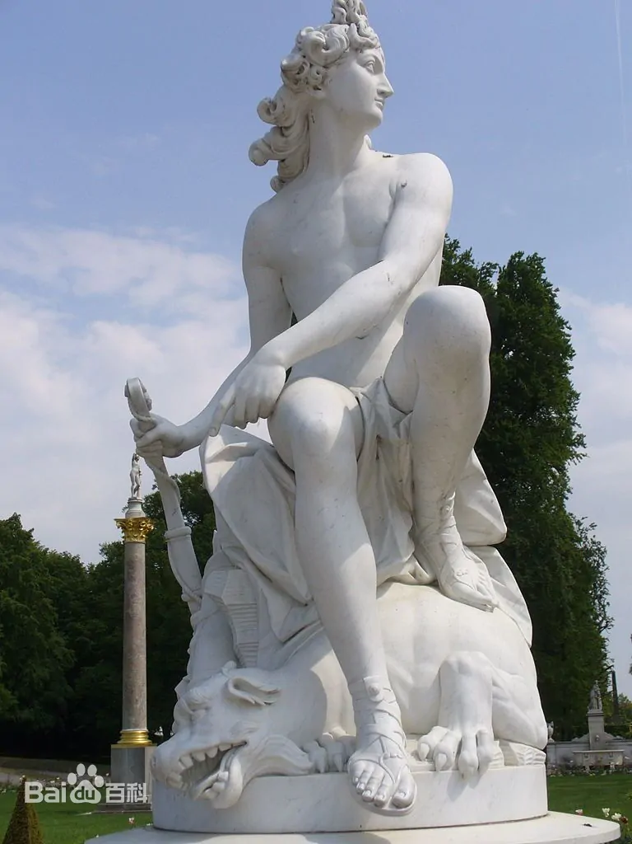
阿波罗Apollo
Notes:
太阳神 阿波罗 法规之神，人们认为他解释了宗教律令
阿波罗被视为司掌文艺之神，主管光明、太阳、医药、畜牧、音乐等，是人类的保护神、光明之神、预言之神、迁徙和航海者的保护神、医神以及消灾弥难之神。在荷马史诗中，宙斯、雅典娜和阿波罗被描述为奥林匹斯神话中某种统一体，尽管阿波罗一旦来到奥林匹斯山则使诸神心惊胆战，而阿波罗的威慑和雄武，又同他的典雅和俊美相契合。他是古希腊艺术中男性美的象征，修美的身段，超高的才华，让他受到了众多女神的欢迎。九位缪斯女神时常陪伴在他的身边，勒托生阿波罗时，许多女神都来迎接他的出生。 ^{[2]}
阿波罗为光明之神，他的别名是福玻斯，光明之意；而阿波罗Apollo则可以分成A（not，不是）pollo意为「多」，组合起来即「非多重的」，也就是「唯一的」。他出生的提洛岛也是光明的意思。他在古希腊戏剧里普遍作为预言神，其最主要的神庙在德尔斐神谕所，发布预言用的三角鼎为其圣物。作为音乐神，他又有一圣物为七弦的里拉琴。古希腊有一系列抒情诗献给这位诗歌之神。他的名字中有毁灭邪恶者之意，作为驱除邪恶之神，他也是一位强力的远射战神，以银弓为标志。他可以使崇拜者成为治病的术士（therapeutis，指用宗教方式给人治病的人），在埃皮达鲁斯以及拉哥尼亚地区，阿波罗便被当作一位治病的医者而被崇拜，其名为“马勒塔斯”（Maleatas），在科诺利亚及比雷埃夫斯叫“阿科塞奥斯”（Aceseios），在艾利斯城叫“艾菲克洛斯”（Epicoureios）。 ^{[2]}
他在古希腊的城邦时期，是一位普遍的法规之神，人们认为他解释了宗教律令。他是羊群与牛群的畜牧保护神。 ^{[2]} 有几种神话提到，在阿波罗为阿德墨托斯、 ^{[3]} 珀弥洛斯以及拉俄墨冬服役期间曾做过牧羊人。 ^{[3]} 相关有一些称号如“卡尼伊厄”（Carneio，来自古代希腊语“公羊”）、“阿纳科普斯”（Arnocopis）、“诺弥斯”（Nomis）、“奥潘弥翁”（Opaon Melon）、“阿纳卡马斯”（Arnocomas）、“艾菲弥勒斯”（Epimelios）以及“费米尼斯”（Poimnios，来自于希腊语“羊群”）等。戴桂冠的阿波罗也是月桂植物之神。他被称为“灭鼠神”（Smintheas），“帕诺皮乌斯”（Parnopius，其意为“消除蝗虫者”，）。多利安人有一极重要的节庆活动叫做“卡尔涅亚祭”（Carneia），每4年在斯巴达举行一次 ^{[4]} ；又有每年秋季举行的叫“菲诺普斯亚”（Pyanopseia）的农业节庆活动， ^{[4]} 为纪念农业神阿波罗而举办。 ^{[4]} 阿波罗还是照顾年轻人的神祗与建城之神等。

Slide 8
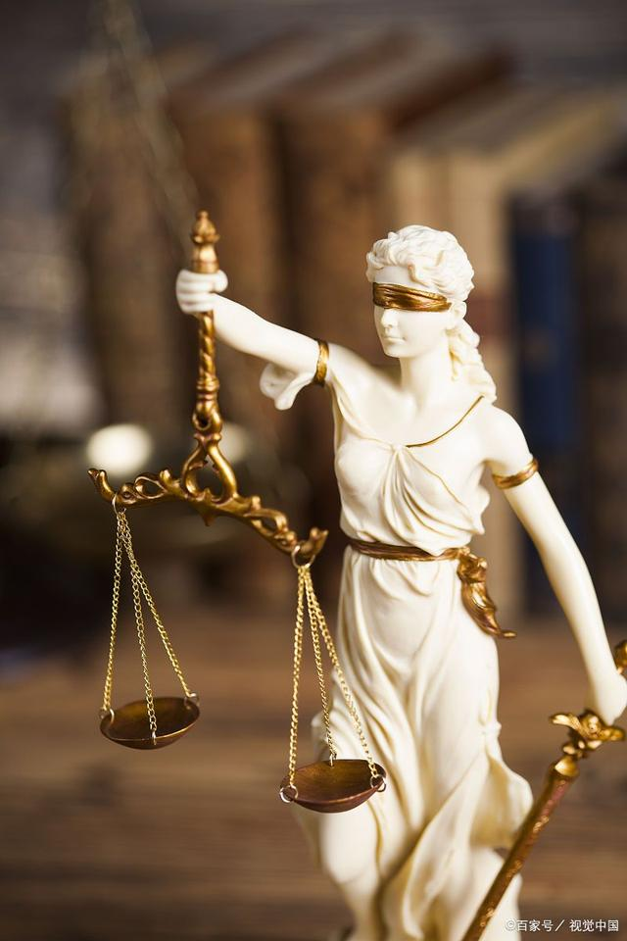
朱斯提提亚Justitia
Notes:
正义女神朱斯提提亚（Justitia）
在古希腊神话中，专门负责主持正义和秩序的正义女神是忒弥斯（ Themis ）。她是天神乌拉诺斯和大地女神盖亚所生的孩子。
而对应在古罗马神话中，正义女神的名字叫作“朱斯提提亚”（ Justitia ）， 她的雕像经常会出现在法院中以示司法公正。其形象通常是身披白袍，双眼蒙布，左手提一秤，右手举一剑。白袍象征道德无瑕，刚直不阿；蒙眼代表理性判断，不受感官和人情影响；秤象征公平；剑表示严厉制裁。雕像的背面往往刻有古罗马的法律谚语：“为实现正义，哪怕天崩地裂。”
人们根据朱斯提提亚的名字 Justitia 创建了词根 just 、 jur、jus ，表示法律、正义。
总结：
just adj. 公正的
juror n. 陪审员；陪审团成员
judge v. 判断；裁决
n. 法官；裁判
justice n. 正义；公正；司法、审判
朱蒂提亚justitia，对应罗马神话
还是忒弥斯themis ，对应 希腊神话
造型: 披白袍、戴金冠、左手持天平、右手持长剑、带着眼罩的女神。
忒弥斯（ Themis）是法律和正义的象征。 她是乌拉诺斯的女儿，十二泰坦（提坦）神之一。作为宙斯的姑妈和第二位妻子（在
墨提斯之后），她和宙斯生育了荷赖（时序三女神）和摩赖埃（命运三女神）.
为什么要蒙住眼睛？
古希腊神话说：天庭上的众神失和，世界处于灾难的边缘。谁来调解仲裁？血气方刚的易受水仙女的勾引，老于世故的却不敢对权势直言。天上地下找遍了，也没有合适的人选。最后，宙斯身旁站起一位白袍金冠的女神，拿出一条手巾，绑在自己眼睛上，说：我来！众神一看，不得不点头同意：她既然蒙了眼睛，看不见纷争者的面貌身份，就不会受诱惑，也不必怕权势。——这就是正义女神的蒙眼布的由来。
正义女神前额垂直的秀发代表“诚实”亦即“真相”，而蒙眼闭目，则表示她六亲不认、无欲无求、大公无私，审判要“用心灵来观察”；蒙眼不是失明，是自我约束，是克服直视对象所产生的诱惑，凡事一律按照天平公平称量。
正义女神的天平代表着公平，女神用它来衡量每个人应得的东西，不能多也不能少。
正义女神的长剑象征着力量和权力，女神用来对付那些社会正义和秩序的破坏者。对于不公不义的人与事，挥剑便砍。
造像的背面往往刻有古罗马的法谚：“为实现正义，哪怕天崩地裂（Fiat justitia ruat caelum）”。
正义女神是裁判之神，只是用天平衡量诉讼双方提出的证据，哪一方的证据充分就胜诉；哪一方的证据不足就败诉，用宝剑加以处罚。她的职责是“裁断”而不是发现；所以，要蒙上眼睛，避免外界的声响扰乱理智的独立运行。她不会因为看见诉讼双方的名字。而有主观上的倾向性，也不会因为受到干扰而难以实现正义。这样，就能对不同种族、阶级、性别的人都能一视同仁、公平对待。
在英文中，justice就表示“正义、公正”，justicer表示法官。所以，法官伸张正义是理所当然的。
jur-， just-是表示 '公理、法律、好’的词根，比如这个 just 刚好， justice 正义， jury 是陪审团，
adj. justiciary 司法上的
n. justiciary 高等法院法官；司法官
justice就表示“正义、公正”，
justicer表示法官

Slide 9
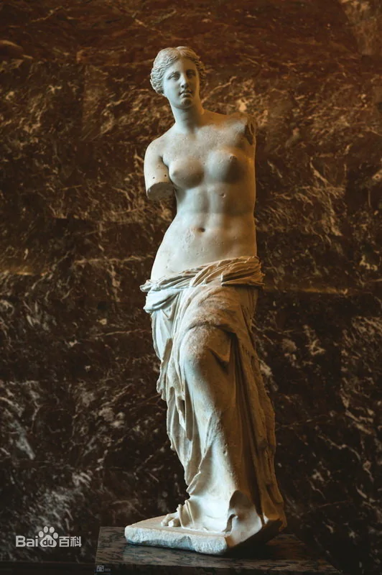
维纳斯Venus
Notes:
爱神 维纳斯
维纳斯（拉丁语：Vĕnus、英语：Venus），是罗马神话中美的女神，罗马十二主神之一。对应希腊神话中的阿佛洛狄忒。
最初她可能是一种果园的精灵。她的别名是穆耳忒亚，可能是拉丁语中的“山桃”之意。后期因为被与希腊神话的阿佛罗狄忒（Aphrodite）对应，维纳斯也成了美与爱的女神，小爱神丘比特（Cupid）是她的儿子。拉丁语的“金星”和“星期五”等词都来源于此。维纳斯也出现在诸多历代文学作品和西方油画里。影响力最大的艺术品是1820年在爱琴海米洛斯岛的山洞中发现的维纳斯雕像。
维纳斯女神，即维纳斯（拉丁语：Venus）是爱神、美神，同时又是执掌生育与航海的女神，相对应于希腊神话的阿芙罗狄忒（Aphrodite）。拉丁语的“金星”和“星期五”等词都来源于他。

Slide 10
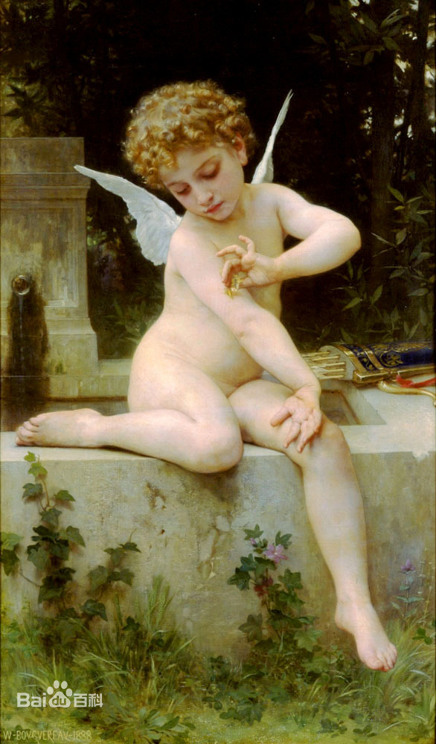
丘比特Cupid
Notes:
小爱神 丘比特
丘比特（拉丁语：Cupid）是罗马神话和希腊神话中的小爱神，原设计是爱情变成的一个赤身裸体可爱男婴儿，长大后停留在15岁英俊的美少年。
丘比特后背长有一对翅膀可以自由飞翔，拥有自制的弓、恋爱箭、分手箭。射出恋爱箭可让被射者迷恋丘比特指定的事物， 射出分手箭可让被射者放弃丘比特指定的事物。丘比特拥有飞翔和决定他人喜好的能力。
丘比特创造了爱的保护，爱的保护能维持爱的正确进行。因此丘比特是爱神，爱情和爱好的化身。
在罗马神话和希腊神话里，丘比特掌管的魔法是念力，每个生命在需要念力时都要向丘比特祈祷，以获得使用念力的权力。念力是丘比特的器官，念力可以改变力量的强弱，速度快慢，方向

Slide 11
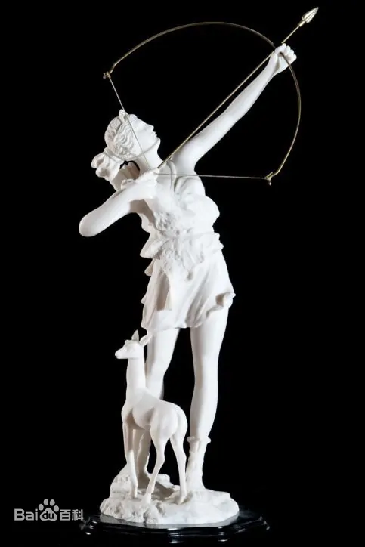
阿耳忒弥斯Artemis
Notes:
月亮女神 狩猎女神 阿尔忒弥斯
阿耳忒弥斯（希腊语：Ἄρτεμις、英语：Artemis），又名辛西亚，是古希腊神话中的狩猎女神，被称为“野兽的女主人与荒野的领主”。奥林匹斯十二主神之一。亦是宙斯（Zeus）和勒托（Leto）之女，阿波罗（Apollo）的孪生姐姐。 ^{[1]}
阿耳忒弥斯自由独立，热爱野外生活，喜欢不嫁的处女们。她与赫斯提亚（Hestia）、雅典娜（Athena）被视为奥林匹斯山上的三处女神。
她从小就向父亲宙斯许诺做永远的处女，同时索要弓箭、所有的山脉和20个给她保养猎靴的宁芙侍女。在林莽和山野间，阿耳忒弥斯手持弓箭，由猎狗伴随，与侍奉她的众仙女以狩猎为乐。她很喜欢金角鹿，并抓到这种鹿给她拉车。 ^{[2]}
阿耳忒弥斯因被命运女神选为接生神，于是便向宙斯索取主管接生新生儿的权力。她是古希腊人祭祀最多的神祇之一。世界七大奇迹之一的阿尔忒弥斯神庙就是专门为她修建的。

Slide 12
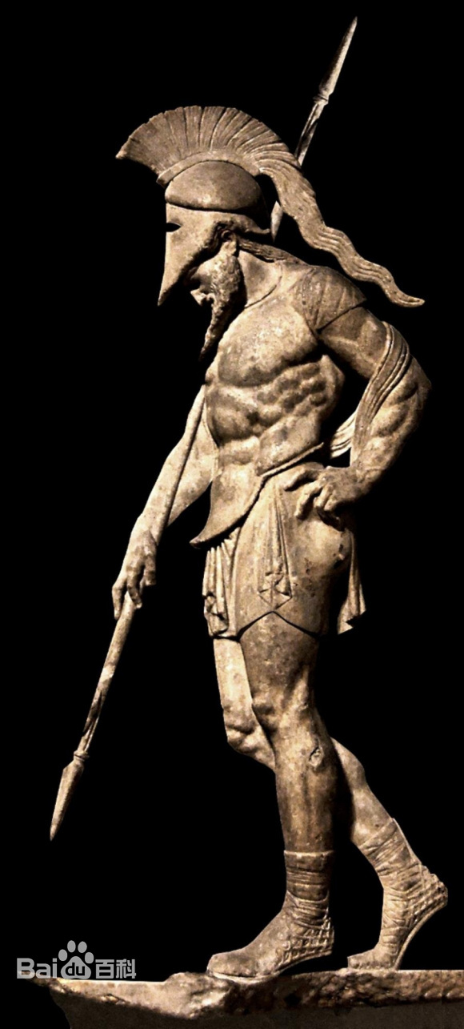
阿瑞斯Ares
Notes:
战神 阿瑞斯
阿瑞斯（希腊语：Ἄρης、英语：Ares），是古希腊神话中的战争之神，奥林匹斯十二主神之一，亦是众神之王宙斯和天后赫拉之子，被视为尚武精神的化身，罗马神话中与之对应的是玛尔斯（Mars）。
在奥林匹斯诸神中，阿瑞斯是战争、兵变、杀戮与暴乱之神。他被形容为“嗜血成性的杀人魔王以及有防卫的城堡的征服者”。他是力量与权力的象征，嗜杀、血腥，人类祸灾的化身。

Slide 13

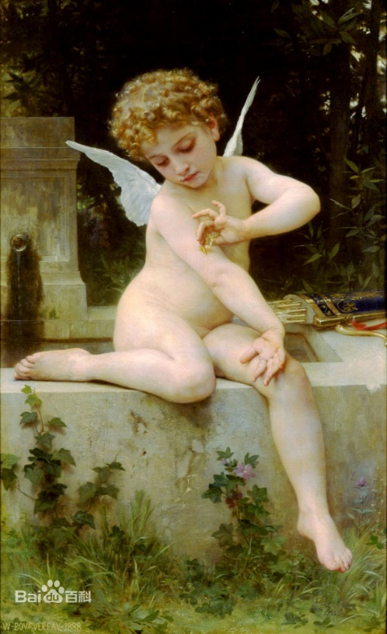

宙 斯
Zeus
赫 拉
Hera
雅典娜
Athena
普罗米修斯Prometheus
阿波罗
Apollo
法律之神
秩序之神
法庭
法规之神
朱斯提提亚
Justitia
维纳斯
Venus
丘比特
Cupid
阿耳忒弥斯Artemis
阿瑞斯
Ares
正义女神
Notes:
（西方的这些神，人伦关系有点乱，姐弟姑侄结婚，出轨滥交等等，我们文化里就没有这些，大家需要有文化自信哈）
这些神话角色哪些跟我们这个课相关呢？
天帝宙斯 法律之神、秩序之神 维持着天地间的秩序
智慧女神雅典娜 在雅典创立人类的第一座法庭
太阳神 阿波罗 法规之神，人们认为他解释了宗教律令
最相关的要算是正义女神朱斯提提亚（Justitia）了
我们再深入了解一下

Slide 14
保密法学理论与实践
Notes:
成立于1088年的意大利博洛尼亚大学被公认为是世界上最古老的大学，它成立的第一个学院便是研究法律知识的法学院。
世界上的许多政治家，如马克思、列宁、普京、布莱尔、克林顿、奥巴马，都是法学院毕业的学生。

Slide 15
保密法学理论与实践
Notes:
明朝万历年间，在苏北宝应城发生了一个奇怪的案件。
张财主家的伙计万老大和柳老面一同在麦地干活，中途柳老面内急，便钻入竹林出恭。出恭后赶回地里，却发现万老大脖子被割了很深一道伤口，已流血身亡。张财主与众人赶到地里，都惊呆了:地里并无他人脚印，必是柳老面所为!于是，众人擒押柳老面到了官府。
宿迁戴知县路过此地，应宝应知县之请到现场察看，发现尸首身下有只死蛤蟆，尸体周围麦棵整齐，脚印清晰，并无搏斗痕迹，一把贼亮的大镰刀，刀刃锋利，上沾鲜血，旁边草丛里还有一条二尺多长的死蛇，蛇腰上有一道很深的伤痕。现场疑窦丛生，一时难解，他便把死蛇和死蛤蟆带回了衙门。
第二天，戴知县扮成江湖郎中到百姓家中串门，路遇一群老人树下闲聊，乃取蛇问之为何物所伤。大家同声道:“螳螂所锯也。”其中一老者问:“死蛇处见到蛤蟆、老鼠等物否?”戴知县惊曰:“果有死蛤蟆一只。何故?”老者笑曰:“先生有所不知，这几物为天敌，蛇吞蛤蟆、老鼠等为常情，螳螂拔刀相救为天性，跳到蛇腹咬紧蛇身，不愁锯不开皮肉。螳螂救出被害之物，也精疲力竭了，往往就成为了被救之物的一顿美餐。这虫豸之类恩将仇报者多矣!"
戴知县听后，欣喜万分，当即回衙，升堂断案。百姓听说奇案得破，都来听判。戴知县说道:“据本县查明，万老大之死，蛤蟆、蛇两物作祟也。”此言一出，众人哗然。戴知县又道:“万老大来到地头，见一蛇正吞蛤蟆，一只螳螂跳过来相救。螳螂锯开蛇腹，蛤蟆得救后，见面前一只螳螂，乃吞而食之。万老大乃忠义之人，见蛤蟆恩将仇报，气极，因肩扛大镰刀，便攥着刀把用力下拉击打蛤蟆，急切间忘记调整刀锋，故伤及自身，割断了自己的脖子。万老大身子倒下压死了蛤蟆。柳老面出恭回来，不知内情，故成奇案。"此言出，众人皆叹服。
上述奇案得以成功告破，归因于戴知县深入普通百姓的日常生活，详细了解日常生活知识和经验法则。如果是坐而论案、闭门造车，必定又会产生诸多冤狱。法学是一门实践性很强的学科，离开了现实社会生活，法学就成了无源之水、无本之木。
把理论学习与实践割裂开来，或者过分强调任何一方而忽视另一方，都是不可取的。
学习法律，不仅要多接触实践性的素材，如案件判例、田野调查、旁听法庭审判、组织模拟法庭、参观司法机关等，
还要经常深入生活，了解日常生活知识和经验法则，从身边的日常琐事及平凡人物出发来学习和思考法律问题，
“世事洞明皆学问，人情练达即文章”，这些实践经验对我们的学习有着十分重要的借鉴意义。

Slide 16
保密法学理论与实践
理论源自实践并指导实践的发展
法律理论建设取得了长足的进展
才能从根本上推动法律规范建设
进而对实践产生更加有益的指导
Notes:
明朝万历年间，在苏北宝应城发生了一个奇怪的案件。
张财主家的伙计万老大和柳老面一同在麦地干活，中途柳老面内急，便钻入竹林出恭。出恭后赶回地里，却发现万老大脖子被割了很深一道伤口，已流血身亡。张财主与众人赶到地里，都惊呆了:地里并无他人脚印，必是柳老面所为!于是，众人擒押柳老面到了官府。
宿迁戴知县路过此地，应宝应知县之请到现场察看，发现尸首身下有只死蛤蟆，尸体周围麦棵整齐，脚印清晰，并无搏斗痕迹，一把贼亮的大镰刀，刀刃锋利，上沾鲜血，旁边草丛里还有一条二尺多长的死蛇，蛇腰上有一道很深的伤痕。现场疑窦丛生，一时难解，他便把死蛇和死蛤蟆带回了衙门。
第二天，戴知县扮成江湖郎中到百姓家中串门，路遇一群老人树下闲聊，乃取蛇问之为何物所伤。大家同声道:“螳螂所锯也。”其中一老者问:“死蛇处见到蛤蟆、老鼠等物否?”戴知县惊曰:“果有死蛤蟆一只。何故?”老者笑曰:“先生有所不知，这几物为天敌，蛇吞蛤蟆、老鼠等为常情，螳螂拔刀相救为天性，跳到蛇腹咬紧蛇身，不愁锯不开皮肉。螳螂救出被害之物，也精疲力竭了，往往就成为了被救之物的一顿美餐。这虫豸之类恩将仇报者多矣!"
戴知县听后，欣喜万分，当即回衙，升堂断案。百姓听说奇案得破，都来听判。戴知县说道:“据本县查明，万老大之死，蛤蟆、蛇两物作祟也。”此言一出，众人哗然。戴知县又道:“万老大来到地头，见一蛇正吞蛤蟆，一只螳螂跳过来相救。螳螂锯开蛇腹，蛤蟆得救后，见面前一只螳螂，乃吞而食之。万老大乃忠义之人，见蛤蟆恩将仇报，气极，因肩扛大镰刀，便攥着刀把用力下拉击打蛤蟆，急切间忘记调整刀锋，故伤及自身，割断了自己的脖子。万老大身子倒下压死了蛤蟆。柳老面出恭回来，不知内情，故成奇案。"此言出，众人皆叹服。
上述奇案得以成功告破，归因于戴知县深入普通百姓的日常生活，详细了解日常生活知识和经验法则。如果是坐而论案、闭门造车，必定又会产生诸多冤狱。法学是一门实践性很强的学科，离开了现实社会生活，法学就成了无源之水、无本之木。
把理论学习与实践割裂开来，或者过分强调任何一方而忽视另一方，都是不可取的。
学习法律，不仅要多接触实践性的素材，如案件判例、田野调查、旁听法庭审判、组织模拟法庭、参观司法机关等，
还要经常深入生活，了解日常生活知识和经验法则，从身边的日常琐事及平凡人物出发来学习和思考法律问题，
“世事洞明皆学问，人情练达即文章”，这些实践经验对我们的学习有着十分重要的借鉴意义。

Slide 17
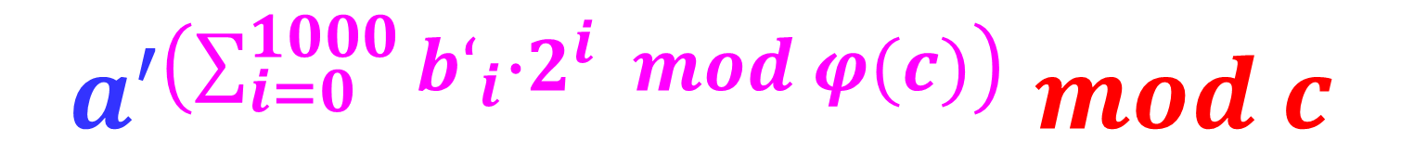
a^{b} mod c
理 论
|a| = 3000 |b| = 2000 |c| = 1000 (a,c) = 1
(a mod c)^{b mod φ(c)} mod c
$${a′}^{\left(\sum_{i=0}^{1000}{{b‘}_{i}∙2^{i}} mod φ(c)\right)} mod c$$

Slide 18
a^{b} mod c
理 论
c = m∙n (m,n) = 1
((a mod m)^{b mod φ(m)} mod m)∙n ∙(n⁻¹ mod m)+
((a mod n)^{b mod φ(n)} mod n)∙m ∙(m⁻¹ mod n) mod c

Slide 19
实 践
明朝
万历年间
苏北宝应城
一个奇怪的案件

Slide 20
实 践
张财主家的伙计万老大和柳老面一同在麦地干活
中途柳老面内急，便钻入竹林出恭
出恭后赶回地里却发现万老大脖子被割了很深一道伤口，已流血身亡
张财主与众人赶到地里，都惊呆了
地里并无他人脚印，必是柳老面所为
于是，众人擒押柳老面到了官府

Slide 21
实 践
宿迁戴知县路过此地，应宝应知县之请到现场察看，发现
尸首身下有只死蛤蟆，尸体周围麦棵整齐，脚印清晰，并无搏斗痕迹
一把贼亮的大镰刀，刀刃锋利，上沾鲜血
旁边草丛里还有一条二尺多长的死蛇，蛇腰上有一道很深的伤痕
现场疑窦丛生，一时难解，他便把死蛇和死蛤蟆带回了衙门

Slide 22
实 践
第二天，戴知县扮成江湖郎中到百姓家中串门
路遇一群老人树下闲聊，乃取蛇问之为何物所伤
大家同声道:“螳螂所锯也。”
其中一老者问:“死蛇处见到蛤蟆、老鼠等物否?”
戴知县惊曰:“果有死蛤蟆一只。何故?”

Slide 23
实 践
老者笑曰:“先生有所不知，
这几物为天敌，蛇吞蛤蟆、老鼠等为常情
螳螂拔刀相救为天性，跳到蛇腹咬紧蛇身，不愁锯不开皮肉
螳螂救出被害之物，也精疲力竭了
往往就成为了被救之物的一顿美餐
这虫豸之类恩将仇报者多矣!"
Notes:
豸zhì

Slide 24
实 践
戴知县听后，欣喜万分，当即回衙，升堂断案
百姓听说奇案得破，都来听判。戴知县说道:“
据本县查明，万老大之死，蛤蟆、蛇两物作祟也。”
此言一出，众人哗然。

Slide 25
实 践
戴知县又道:“
万老大来到地头，见一蛇正吞蛤蟆，一只螳螂跳过来相救。
螳螂锯开蛇腹，蛤蟆得救后，见面前一只螳螂，乃吞而食之。

Slide 26
实 践
万老大乃忠义之人，见蛤蟆恩将仇报，气极，
因肩扛大镰刀，便攥着刀把用力下拉击打蛤蟆，
急切间忘记调整刀锋，故伤及自身，割断了自己的脖子。
万老大身子倒下压死了蛤蟆。
柳老面出恭回来，不知内情，故成奇案。“
此言出，众人皆叹服。

Slide 27
实 践
美国大法官霍姆斯说过:
“法律的生命不在于逻辑，而在于经验。”
上述奇案得以成功告破，归因于
戴知县深入普通百姓的日常生活，
详细了解日常生活知识和经验法则。
如果是坐而论案、闭门造车，必定又会产生诸多冤狱。

Slide 28
实 践
法学是一门实践性很强的学科，
离开了现实社会生活，
法学就成了无源之水、无本之木。
把理论学习与实践割裂开来，
或者过分强调任何一方而忽视另一方，
都是不可取的。

Slide 29
实 践
学习法律，不仅要多接触实践性的素材，如
案件判例/田野调查/旁听法庭审判/组织模拟法庭/参观司法机关等，
还要经常深入生活，了解日常生活知识和经验法则，
从身边的日常琐事及平凡人物出发来学习和思考法律问题

Slide 30
实 践
“世事洞明皆学问，人情练达即文章”，
这些实践经验对我们的学习有着十分重要的借鉴意义。
同时，还要关心我国法律、法学的进展情况，
如选举法、城市房屋拆迁管理条例的修订，侵权责任法的颁布实施等，
因为这些都与我们每个人的生活休戚相关。

Slide 31
案 例
潇湘晨报 2024-08-05
支付宝转账事件
Notes:
https://c.m.163.com/news/a/J8S09BCK0534P59R.html?spss=newsapp&spsnuid=&spsdevid=MDI4NmYzZmM3Mjg3N2EyZV9jN2Y3NmY0NGVkMDJfeGlhb21pX1JlZG1pIE5vdGUgNyBQcm8%253D&spsvid=YzdmNzZmNDRlZDAyZjNiMw%253D%253D&spsshare=wx&spsts=1722900081338&spstoken=DMnj6O%2Bl5gIwCmv7VhJNvpxZfPw1q9mTqL%2FWwxhBAILV4sQY4Y2%2B8KfeIBuSG8cO
长沙女子转错1万2还被拉黑！支付宝：已联系上收款方，可协商或起诉
潇湘晨报
2024-08-05 21:33湖南
7月25日，长沙的许女士（化姓）向朋友刘某支付宝转账，她在支付宝搜索“刘*”后弹出了一个账号，她直接将12000元转了过去，随后朋友刘某询问，她才发现自己将钱转给了与朋友同名同姓的陌生人。
许女士没注意转错1万2
许女士尝试与陌生人刘某沟通归还她12000元，7月27日她发现，陌生人刘某在添加了她支付宝好友后将她拉黑了。许女士致电了支付宝客服、派出所，但未能解决她的问题，于是她向晨意帮忙记者求助。
陌生人刘某在添加了许女士的支付宝好友后将她拉黑了
8月5日，记者致电支付宝官方客服，客服拨打陌生人刘某电话后反馈未接通，“支付宝没办法直接将该笔转账划回。”并表示，“第一可在该笔交易账单的‘投诉与举报’里举报对方，第二可走司法途径。”
因曾有转账，支付宝搜索名字后弹出账号也未仔细核实
8月5日，许女士告诉晨意帮忙记者，她在转错账后查看了陌生人刘某的支付宝账号，发现2022年陌生人刘某曾给她转过账，这也是她搜索“刘某”后弹出该账号的原因，“我也没想到这么巧，支付宝有个和我朋友名字一样的人，以前还给我转过账，但是我是做业务的，交易往来比较多，我也不记得他是谁了。”
许女士称陌生人的名字和她朋友一样
对于搜索“刘某”仅弹出陌生人刘某的账号，许女士表示，“后面才发现我跟我朋友没有支付宝转过账，所以只有那个不认识的刘某的账号，没有我朋友的，但是我以为那个是我朋友，就没有仔细核实。”
因为这一系列的巧合，许女士的12000元转到了陌生人刘某已实名的支付宝账号上，“我跟他留言说明了情况，希望他能将钱归还，我也可以给他一点酬劳，但是我7月27日的时候发现，他添加了我支付宝好友，但是他加我好友就是为了把我拉黑的。”
许女士曾给对方留言
随后许女士多次致电支付宝客服，“客服说对方电话打不通，也不能告诉我对方的电话号码等信息，说需要警方立案。”于是许女士联系了芙蓉区湘湖派出所，“民警跟我说不能立案，让我走民事诉讼。”
客服：可先举报对方账号再走司法途径，目前已联系上收款方
8月5日，记者致电支付宝官方客服，说明了许女士的情况，客服再次尝试联系收款方陌生人刘某，反馈电话无人接听。提及此前是否处理过同样的情况，该客服表示，“处理过，但前提是看对方是否配合，如果能联系上对方，对方愿意配合将钱款转回，那就会很快解决。”
该客服解释，“因为支付宝不是执法部门，不能直接将该笔转账直接划回，也不能提供他人的个人信息，但是可以报警后让司法机关通过他们内部的网安流程向支付宝下发协查任务，来调取对方的信息。”
该客服也给出了解决方案，“第一，在这笔交易账单上有一个‘投诉与举报’，先举报一下对方，第二，咱们可以走司法途径。”
当日下午，支付宝官方客服反馈，目前已联系上收款方，“对方目前表示需要进一步核实账户收支情况，已建议对方后续通过手机支付宝消息与您沟通协商。”
支付宝官方客服反馈，称目前已联系上收款方
律师解读：属不当得利，可向法院提起诉讼
对于该事件中涉及的法律法规，记者咨询了湖南联合创业律师事务所管委会委员、高级合伙人、副主任刘研律师。
刘研认为，该陌生人刘某的行为属于不当得利。在遇到该情况时，应第一时间与交易平台即支付宝说明情况，如支付宝不能向当事人提供对方真实身份信息，可选择先以支付宝用户名向法院提起民事诉讼，再申请法院开具调查令到支付宝公司调取收款方真实身份信息。
刘研表示，在该事件中，收款方拉黑当事人支付宝账号，可能涉嫌侵占行为，如金额较大可向公安机关报案，由公安机关介入调查。如公安机关未受理，当事人可向法院提起刑事诉讼。
刘研称，不当得利与侵占的边界在于，是否有主观恶意侵占财物。本事件中，如收款方未作出任何举动或回应，即涉嫌不当得利，但在当事人说明过转错账后，收款方有主观方面的拉黑行为 ，可能涉嫌侵占。
潇湘晨报记者段颖琪 实习生高璐

Slide 32
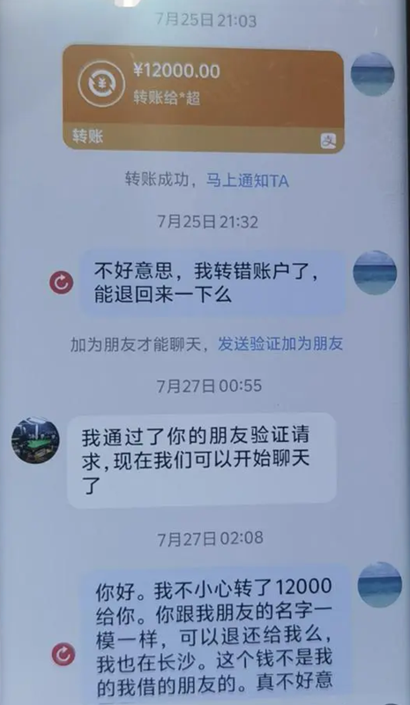
案 例
许女士“我跟他留言说明了情况，希望他能将钱归还，我也可以给他一点酬劳，但是我7月27日的时候发现，他添加了我支付宝好友，但是他加我好友就是为了把我拉黑的。”
Notes:
仔细阅读案情，仅从文字上，看出什么信息？
1. 晚九点转账，半个小时后发现转错，要求退回款项。
2. 要求退款的消息发不出，因为还不是好友。
3. 两天后近凌晨1点对方通过好友请求，许女士1个小时后发出退款请求，发不出，因为被拉黑了。
---阅卷一定要仔细，时间先后顺序也要注意到，一般会形成某种逻辑关系---
涉及钱财，数额不小，理所当然想取回相应金额。一般方法是怎样的呢？
首先，尽量与对方当事人取得联系，争取对方的理解（可以提出给予适当酬谢）。如若对方知书达理（大多数情况下，人心本善），正人君子，能退回款项，皆大欢喜。
其次，直接联系不行，则联系平台——支付宝客服。
再次，平台无法解决问题，报警处理。
最后，警察也处理不了的话，走司法程序。
有些环节，联系媒体记者的介入——在社会监督力量之下，会有更好效果。

Slide 33
案 例
随后，许女士多次致电支付宝客服，“客服说对方电话打不通，也不能告诉我对方的电话号码等信息，说需要警方立案。”
交易账单上“投诉与举报”
Notes:
在这笔交易账单上有一个‘投诉与举报’，先举报一下对方
因为支付宝不是执法部门，
不能直接将该笔转账直接划回，
也不能提供他人的个人信息，
但是可以报警后
让司法机关通过他们内部的网安流程
向支付宝下发协查任务，
来调取对方的信息。

Slide 34
案 例
于是，许女士联系了芙蓉区湘湖派出所，“民警跟我说不能立案，让我走民事诉讼。”
Notes:
经济纠纷不在警察的管辖范围内。
一般而言，经济纠纷属于民事纠纷，警察不能对经济纠纷的内容直接干涉，警察没有相关职权，
警察可以在一定程度上进行调解，但不能直接做出谁对谁错的决定。
经济纠纷一般是通过司法途径来解决，也就是民事诉讼。
《人民警察法》第六条，公安机关的人民警察按照职责分工，依法履行下列职责：
（一）预防、制止和侦查违法犯罪活动；
（二）维护社会治安秩序，制止危害社会治安秩序的行为；
（三）维护交通安全和交通秩序，处理交通事故；
（四）组织、实施消防工作，实行消防监督；
（五）管理枪支弹药、管制刀具和易燃易爆、剧毒、放射性等危险物品；
（六）对法律、法规规定的特种行业进行管理；
（七）警卫国家规定的特定人员，守卫重要的场所和设施；
（八）管理集会、游行、示威活动；
（九）管理户政、国籍、入境出境事务和外国人在中国境内居留、旅行的有关事务；
（十）维护国（边）境地区的治安秩序；
（十一）对被判处拘役、剥夺政治权利的罪犯执行刑罚；
（十二）监督管理计算机信息系统的安全保护工作；
（十三）指导和监督国家机关、社会团体、企业事业组织和重点建设工程的治安保卫工作，指导治安保卫委员会等群众性组织的治安防范工作；
（十四）法律、法规规定的其他职责。

Slide 35
案 例
律 师 解 读
属不当得利，可向法院提起诉讼
1. 第一时间与交易平台即支付宝说明情况，如支付宝不能向当事人提供对方真实身份信息，可选择先以支付宝用户名向法院提起民事诉讼，再申请法院开具调查令到支付宝公司调取收款方真实身份信息。
Notes:
律师解读：属不当得利，可向法院提起诉讼
对于该事件中涉及的法律法规，记者咨询了湖南联合创业律师事务所管委会委员、高级合伙人、副主任刘研律师。
刘研认为，该陌生人刘某的行为属于不当得利。在遇到该情况时，应第一时间与交易平台即支付宝说明情况，如支付宝不能向当事人提供对方真实身份信息，可选择先以支付宝用户名向法院提起民事诉讼，再申请法院开具调查令到支付宝公司调取收款方真实身份信息。
刘研表示，在该事件中，收款方拉黑当事人支付宝账号，可能涉嫌侵占行为，如金额较大可向公安机关报案，由公安机关介入调查。如公安机关未受理，当事人可向法院提起刑事诉讼。
刘研称，不当得利与侵占的边界在于，是否有主观恶意侵占财物。本事件中，如收款方未作出任何举动或回应，即涉嫌不当得利，但在当事人说明过转错账后，收款方有主观方面的拉黑行为 ，可能涉嫌侵占。

Slide 36
案 例
律 师 解 读
属不当得利，可向法院提起诉讼
2. 收款方拉黑当事人支付宝账号，可能涉嫌侵占行为，如金额较大可向公安机关报案，由公安机关介入调查。如公安机关未受理，当事人可向法院提起刑事诉讼。
不当得利与侵占的边界在于，是否有主观恶意侵占财物。本事件中，如收款方未作出任何举动或回应，即涉嫌不当得利，但在当事人说明过转错账后，收款方有主观方面的拉黑行为 ，可能涉嫌侵占。
Notes:
律师解读：属不当得利，可向法院提起诉讼
对于该事件中涉及的法律法规，记者咨询了湖南联合创业律师事务所管委会委员、高级合伙人、副主任刘研律师。
刘研认为，该陌生人刘某的行为属于不当得利。在遇到该情况时，应第一时间与交易平台即支付宝说明情况，如支付宝不能向当事人提供对方真实身份信息，可选择先以支付宝用户名向法院提起民事诉讼，再申请法院开具调查令到支付宝公司调取收款方真实身份信息。
刘研表示，在该事件中，收款方拉黑当事人支付宝账号，可能涉嫌侵占行为，如金额较大可向公安机关报案，由公安机关介入调查。如公安机关未受理，当事人可向法院提起刑事诉讼。
刘研称，不当得利与侵占的边界在于，是否有主观恶意侵占财物。本事件中，如收款方未作出任何举动或回应，即涉嫌不当得利，但在当事人说明过转错账后，收款方有主观方面的拉黑行为 ，可能涉嫌侵占。

Slide 37
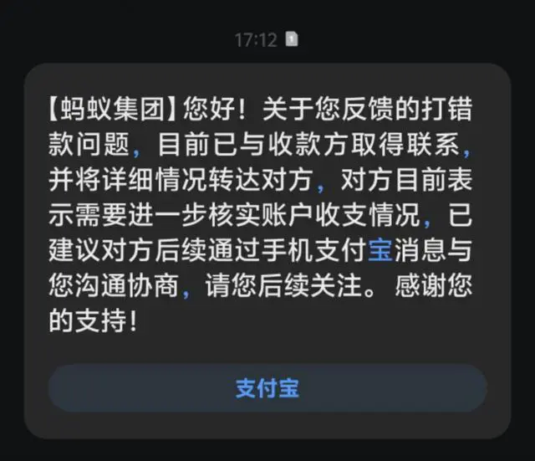
案 例
Notes:
派出所不立案
1. 理论依据是《人民警察法》中的职责职权。
经济纠纷属于民事纠纷，不在警察的管辖范围内。经济纠纷警察不会立案(公安不能介入经济纠纷)，这个是常识。
警察不能对经济纠纷的内容直接干涉，警察没有相关职权，
警察可以在一定程度上进行调解，但不能直接做出谁对谁错的决定。
经济纠纷一般是通过司法途径来解决，也就是民事诉讼。
侵占案是自诉案件，不归公安机关管辖。
可以到法院自行立案，
凭法院发出的调取证据函前往公安机关调取证据。
2. 通俗理解
1) 不是所有事情都是派出所管的。 (遇事寻求法律帮助，不代表凡事找警察)---(生病去医院，不代表红眼病去找外科医生)
对方没说他不付钱，把你拉黑了(意思就是不给)，
但是他不说，这在法庭上不能作为对方不付钱的证据。
如果拿出了对方电话录音，或者客服联系的聊天记录(如果客服联系上对方，对方拒不付钱)，说不付钱，那才是板上钉钉的违法犯罪，不然就只能算民事纠纷。
不当得利是民事案件，任何公安机关都不会立案。
2) 收款人没让你转钱，不偷不抢，主观要件不构成违法犯罪，
无法告其偷盗钱款，也无法告其抢夺钱财。
否则，任何人都可以随便转钱给别人，不还的都是违法犯罪了。
自己犯的错误凭什么收款人给你承担，万一你是骗子呢，洗钱的罪犯呢
3) 没有实质证据证明这是转账错了，警察无法立案。
(否则，无论谁转完钱交易完都可以后悔说自己转错了，就没有秩序可言了)
他什么都不说，直接拉黑，警察没法判断到底是情人吵架，
生意纠纷，还是什么其他的（对方有很多理由说这钱的来源，
还钱的，情侣分手费，乱七八糟的费用），当然让你自己去起诉了。
如果收款方在聊天中承认转错了，答应马上转回给你，
然后把你拉黑了，这时就能立案，因为对方承认了。
4) 任何交易都不能听信一面之词就撤销转账，
哪怕知道对面是诈骗，这是市场交易的底线。
5) 无论是公安立案还是法院(诉讼)立案，均需明确对方姓名、身份证号码、住址等信息。
经济纠纷警察不会立案，这个是常识。起诉？没有对方的准确的信息，不立案！
6) 支付宝不能提供对方的电话、身份证号码等个人信息，
否则违反隐私保护法等法律法规，除非有法院的调查令。
支付宝和银行帐号一样属于个人隐私，任何个人都无权要求别人转帐汇款。不然就乱套了。
7) 比照银行ATM吐钱少处理慢腾腾改称狂吐钱快速到位处理，
直接来个狠的，报警说被抢劫，拿刀威胁转走1万2，看处不处理！（对自己也有点影响，但是对那拉黑的小子绝对吓够呛，起码1万2那小子也拿不定心，所以说是狠招）
去派出所报案，称那个人要卖给你军事基地的情报，报价1万2，你打钱过去了，让派出所查一下。
这样的结果就是直接被抓进去，因为报假警。报假警肯定被拘留的。
8) 报警了，警方会有报案记录、事件调查书面资料，报案人要求警方提供对方身份信息，凭这些及身份证，支付宝截屏，不用请律师，直接在手机上提起诉讼就行了。虽然过程有点长，但真正处理的时间就不到一个小时，其他时间都是等待。不影响上班。
3.收款方是头昏了吧，这种钱始终跑不掉的，何必给自己添麻烦，收一点好处费皆大欢喜。道德修养，学习法律(不当得利、侵占罪等)。
4. 为啥支付宝和微信支付款，成了法外之地呢？银行可以进行冻结，都属于金融体系，为啥这么猖獗？
国家为何要做数字人民币？与微信、支付宝形成竞争，与民夺利？纳入规范轨道，防范治安、犯罪风险？
刑法第二百七十条 【侵占罪】将代为保管的他人财物非法占为己有， 数额较大， 拒不退还的， 处二年以下有期徒刑、 拘役或者罚金； 数额巨大或者有其他严重情节的， 处二年以上五年以下有期徒刑，并处罚金。
将他人的遗忘物或者埋藏物非法占为己有， 数额较大， 拒不交出的， 依照前款的规定处罚。
本条罪， 告诉的才处理。
根据相关规定，侵占罪侵占数额2万元以上(1998年解释1万元以上)不满20万元，属于“数额较大”的起点标准。侵占数额20万元以上(1998年解释10万元以上)，属于“数额巨大”的起点标准
转错账拒不返还涉嫌侵占罪吗
2022-12-03 刑事法规咨询
银行转款错误、使用第三方支付平台转款错误后，转款人与收款人如能协商一致，将款项退回固然是我们乐见的局面，但是人性的贪婪总会使一些收款人见财起意，否则也就天下无讼了。转款错误之后，转款人通过民事上的不当得利(无合法依据而获得利益)要求收款人返还的，是首先能够想到的一种解决方式，但是民事程序的拖沓性，使得转款人为了尽快恢复自己的合法权益倾向于选择刑事手段解决，毕竟在可能面临的刑事责任的现实威胁之下，“人为财死”实在得不偿失。
侵占罪规定在现行《刑法》第二百七十条，根据该条的规定，将代为保管的他人财物非法占为己有，数额较大，拒不退还的行为以及将他人的遗忘物或者埋藏物非法占为己有，数额较大，拒不交出的行为，均为侵占罪的构成要件行为。其中，前者一般被称为委托占有物的侵占，后者则被称为脱离占有物的侵占。
一般认为，侵占罪是针对“变合法占有为非法所有”行为进行规制的罪名，本罪与其他财产犯罪的不同之处在于，其侵害的法益并非他人对财物的现实占有，而是他人对财物所享有的财产权。因此，本罪的行为对象，要求是本人占有或者其他他人丧失占有的财物。本罪在适用过程中，最容易引起争议的，便是“他人遗忘物”的范围界定问题。鉴于收到错误汇款后拒不返还类的案件中，转款人和收款人之间并不存在基于委托、租赁、借用、担保、无因管理等法律关系形成的保管关系，因此涉案财物不属于“代为保管的他人财物”，且该财物明显不属于埋藏物，故收到错误汇款后拒不返还类的行为是否能够成立侵占罪，也需要围绕其是否属于“他人的遗忘物”进行讨论。
与“遗忘物”相类似的一个概念是“遗失物”，二者在民法上有着区分。但是刑法学界的主流观点均认为，“遗失物”与“遗忘物”的区分，对于侵占罪而言几乎没有意义，且在实践层面不具有合理性和实操性。在此基础之上，侵占罪中的“遗失物”可以抽象为：“非基于他人本意而脱离他人占有，偶然为行为人占有或者占有人不明的财物”，“遗忘物”具有侵占罪行为对象所具有的本质——非为他人占有，如涉案财物虽然非为所有权人占有，但是却在行为人之外的其他主体实际支配控制之下，行为人转移占有的，则无成立侵占罪的空间，只能视其取得财物的方式而判断其是盗窃、诈骗或者是其他转移占有型财产犯罪。这种规范的解释，显然蕴含着实质刑法观的精神，因此上述观点为张明楷教授所提倡。在收到错误汇款后拒不返还类的案件中，转款人错误转款的行为可被视为“非基于他人本意”，该行为导致所转款项脱离了转款人的占有，导致该款项偶然(非基于保管关系)地为行为人(即收款人)所占有，故该类案件中因错误所转款项属于侵占罪行为对象中的“他人的遗失物”。在此基础之上，如经转款人主张返还财物后，收款人拒不返还的，可以成立侵占罪。
综上所述，我们认为，收到错误转账后拒绝退款的行为确实存在成立侵占罪的风险。根据《刑法》第二百七十条第三款的规定，本罪属于“告诉才处理”的犯罪，故转款人在与对方协商不成的情况下，可以尝试径直向人民法院提起自诉。
不当得利：根据《中华人民共和国民法典》第九百八十五条，得利人没有法律根据取得不当利益的，受损失的人可以请求得利人返还取得的利益。因此，即使不构成侵占罪，转账人也可以基于不当得利要求收款人返还资金。
证据和证明责任：在实际操作中，转账人需要收集足够的证据来证明对方确实收到了错误的转账，并拒绝归还。这可能包括转账记录、聊天记录、电话录音等。
综上所述，转错账拒不返还在满足一定条件下可以构成侵占罪。然而，每个具体案件的情况都是独特的，最终是否构成犯罪还需要根据具体情况和当地法律来评估。
第二十九章 不当得利
第九百八十五条 得利人没有法律根据取得不当利益的，受损失的人可以请求得利人返还取得的利益，但是有下列情形之一的除外：
（一）为履行道德义务进行的给付；
（二）债务到期之前的清偿；
（三）明知无给付义务而进行的债务清偿。

